Slide 1
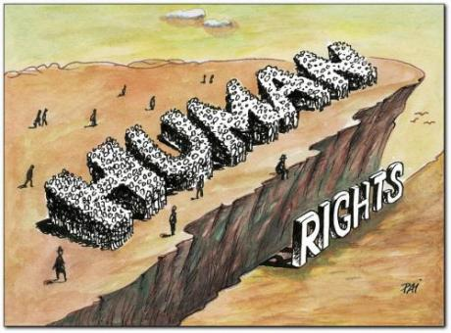
Ανθρώπινα δικαιώματα

Slide 2
Τι είναι τα ανθρώπινα δικαιώματα;
Όλοι οι άνθρωποι έχουν ορισµένα θεμελιώδη δικαιώµατα. Αυτά,δεν είναι απλά προνόμια, που μπορούν να αφαιρεθούν εξαιτίας της ιδιοτροπίας κάποιου άλλου.
Είναι πράγµατα που σου επιτρέπουν να είσαι, να κάνεις και να έχεις. Αυτά τα δικαιώµατα υπάρχουν για να σε προστατέψουν από ανθρώπους που ίσως να θέλουν να σου κάνουν κακό ή να σε πληγώσουν. Υπάρχουν επίσης για να µας βοηθήσουν να ζούµε σε µια ατµόσφαιρα φιλικότητας µεταξύ µας και να ζήσουµε ειρηνικά.

Slide 3
Οικουμενική Διακήρυξη για τα Δικαιώματα του Ανθρώπου
Η Οικουμενική Διακήρυξη των Ανθρωπίνων Δικαιωμάτων των Ηνωμένων Εθνών, προέκυψε από τις φρικαλεότητες του Β’ Παγκοσμίου Πολέμου και υπογράφηκε από τη Γενική Συνέλευση το 1948 για να διαμορφώσει μια κοινή αντίληψη των ατομικών δικαιωμάτων.

Slide 4
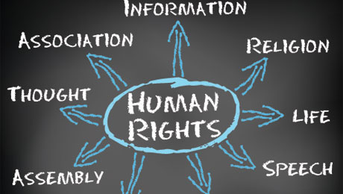
Μερικά από τα ανθρώπινα δικαιώματα

Slide 5
'Ολοι οι άνθρωποι γεννιούνται ελεύθεροι και ίσοι στην αξιοπρέπεια και τα δικαιώματα. Είναι προικισμένοι με λογική και συνείδηση, και οφείλουν να συμπεριφέρονται μεταξύ τους με πνεύμα αδελφοσύνης.
Καθένας έχει το δικαίωμα να συμμετέχει στη διακυβέρνηση της χώρας του, άμεσα ή έμμεσα, με αντιπροσώπους ελεύθερα εκλεγμένους.
Κανείς δεν επιτρέπεται να ζει υπό καθεστώς δουλείας, ολικής ή μερικής. Η δουλεία και το δουλεμπόριο υπό οποιαδήποτε μορφή απαγορεύονται
Ολοι είναι ίσοι απέναντι στον νόμο και έχουν δικαίωμα σε ίση προστασία του νόμου, χωρίς καμία απολύτως διάκριση.
Κάθε άτομο, μόνο του ή με άλλους μαζί, έχει το δικαίωμα της ιδιοκτησίας.
Κανείς δεν μπορεί να στερηθεί αυθαίρετα την ιδιοκτησία του.

Slide 6
Κάθε άνθρωπος δικαιούται να επικαλείται όλα τα δικαιώματα και όλες τις ελευθερίες που προκηρύσσει η Διακήρυξη, χωρίς καμία απολύτως διάκριση, ειδικότερα ως προς τη φυλή, το χρώμα, το φύλο, τη γλώσσα, τις θρησκείες, τις πολιτικές ή οποιεσδήποτε άλλες πεποιθήσεις, την εθνική ή κοινωνική καταγωγή, την περιουσία, τη γέννηση ή οποιαδήποτε άλλη κατάσταση.
Από τη στιγμή που θα φθάσουν σε ηλικία γάμου, ο άνδρας και η γυναίκα, χωρίς κανένα περιορισμό εξαιτίας της φυλής, της εθνικότητας ή της θρησκείας, έχουν το δικαίωμα να παντρεύονται και να ιδρύουν οικογένεια. Και οι δύο έχουν ίσα δικαιώματα ως προς τον γάμο, κατά τη διάρκεια του γάμου και κατά τη διάλυσή του.
Καθένας έχει δικαίωμα στην εκπαίδευση. Η εκπαίδευση πρέπει να παρέχεται δωρεάν, τουλάχιστον στη στοιχειώδη και βασική βαθμίδα της. Η πρόσβαση στην ανώτατη παιδεία πρέπει να είναι ανοικτή σε όλους, υπό ίσους όρους, ανάλογα με τις ικανότητες τους.

Slide 8
Τέλος…
Δήμητρα Γιαννικοπούλου
Τάξη Α’1

